Slide 1
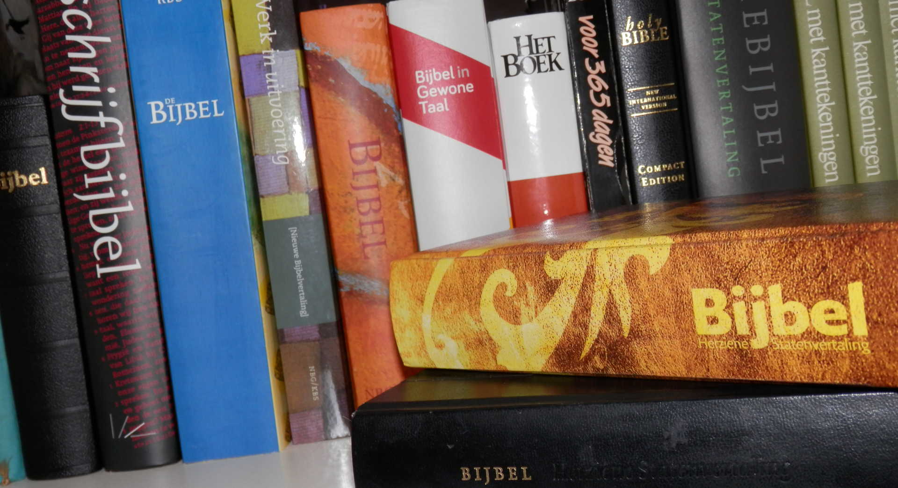
Rode draad in de Bijbel
8ste Verdiepingsavond Kampereiland

Slide 2
Opzet en inleiding
Opzet Rode draad in de Bijbel
De Bijbel
Oude Testament
Nieuwe Testament
Samenvatting

Slide 3
Vorming van de Bijbel
Marcion (85 na Chr.)
Inspiratie Heilige Geest
Goddelijke inspiratie net het menselijke karakter
Historische theologische benadering van de Bijbel
Gods reddend handelen (theologisch) vind plaats in de geschiedenis/ in de tijd (Historie)
Samenvattend: Johannes 3: 16

Slide 4
Verdeling van de Bijbel
Het Oude Testament:
De wet; Eerste vijf boeken van Mozes
Geschiedenissen; Jozua, Samuel, Koningen, Ezra, Nehemia, Ruth
De profeten; grote profeten zoals Jesaja. En de 12 kleine profeten zoals Amos
Wijsheidsliteratuur; Psalmen, Spreuken, Prediker, Hooglied, Job,
Het nieuwe Testament:
Verhalende boeken; vier evangeliën en Handelingen
Brieven; meesten van Paulus
Profetisch boek; Openbaringen.

Slide 5
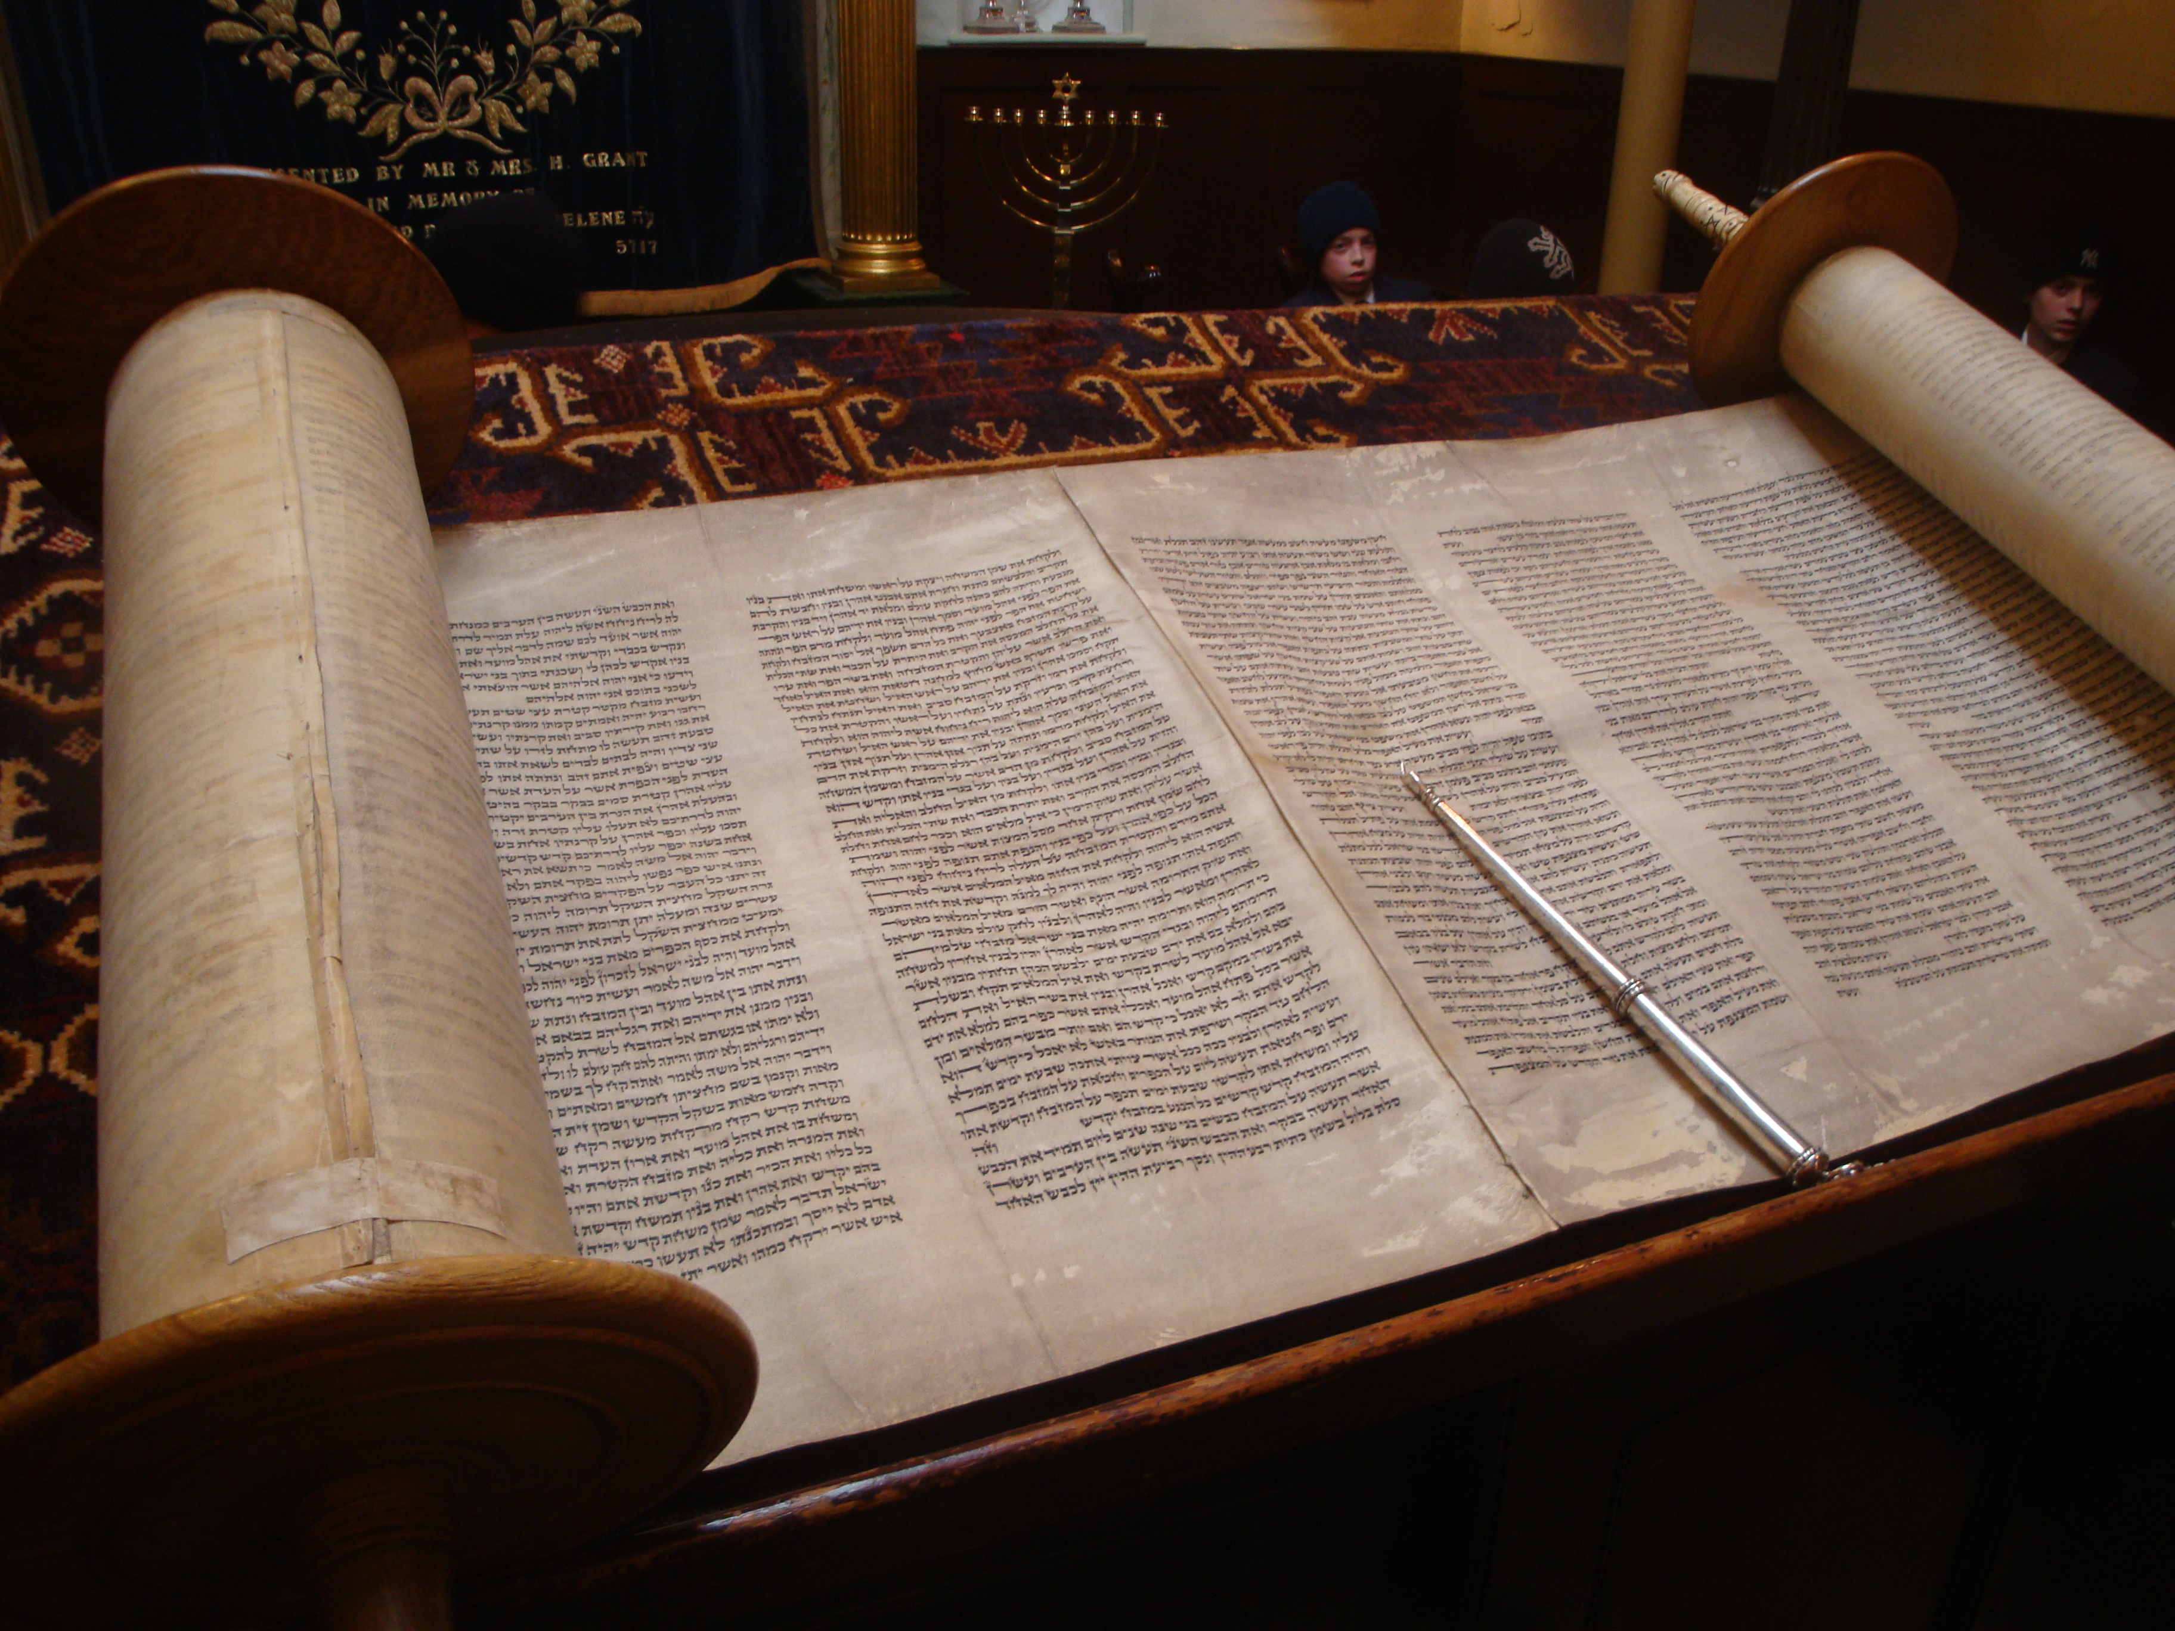
Eerste vijf boeken van Mozes
Einde van de grote verhalen
Toledot
Een koninkrijk van priesters
→ jaloersmakend

Slide 6
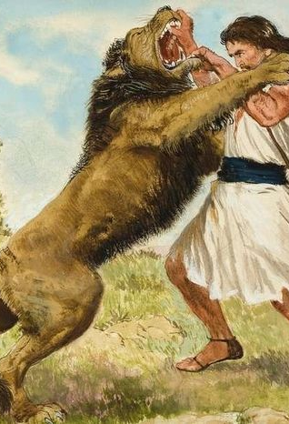
Geschiedenissen
Aaneenrijging van mislukkingen
Verlossing wordt niet gebracht
Ziet uit naar de grote Verlosser

Slide 7
Profeten
Loopt gelijk aan de periode van de Geschiedenissen
Hosea 11
Waarschuwend
Oordelend
Uitzien

Slide 8
Wijsheidsliteratuur
Intermezzo
Gods rechtvaardigheid
Wijsheid bij God

Slide 9
Nieuwe Testament
Het nieuwe testament ligt verborgen in het oude testament en het oude testament openbaart zich ten volle in het nieuwe testament.
Beide delen horen onlosmakelijk bij elkaar

Slide 10
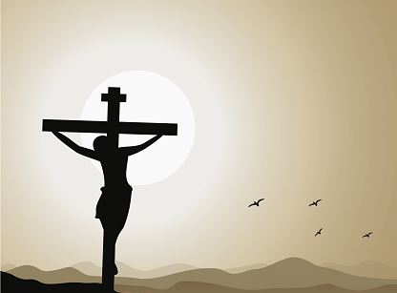
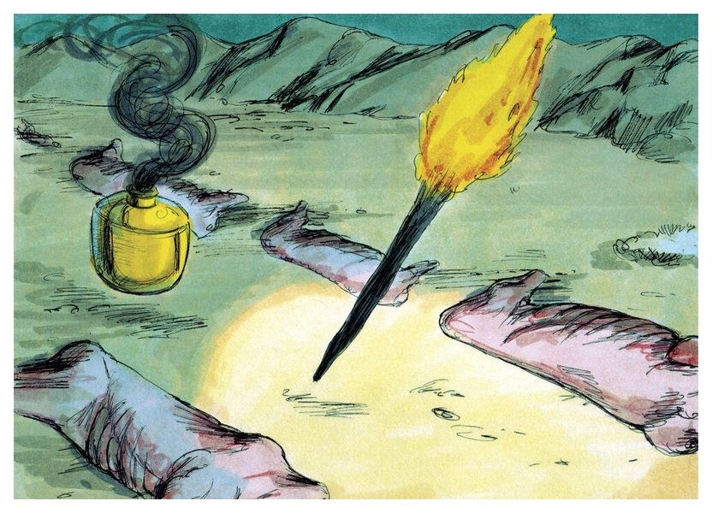
Rode draad van de vier evangeliën
Verbond met Abraham
Oude verbond verbreken/
opofferen voor een nieuw verbond
Verbond met Jezus

Slide 11
Brieven
Uitwerking van het nieuwe verbond met Jezus
Genade komt voor de wet
De wet (5 boeken van Mozes) als regel van de dankbaarheid

Slide 12
Profetie – Openbaringen
Lastig?
Hoopvol!
Rechtvaardigheid en heerlijkheid

Slide 13
Stopt de rode draad?
Samenvattend
Wees dan leesbare brieven
(2 Kor. 3: 3)

Slide 14
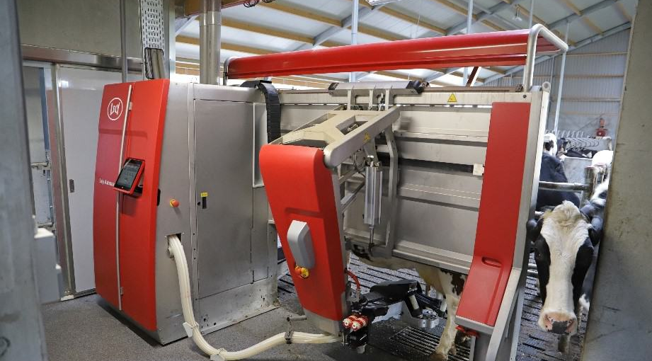
Gebed en afsluiting
Gebed
Volgende verdiepingsavond:
8 december – robotisering van de samenleving

